Slide 1




CHƯƠNG IV: ĐỊNH LÍ THALÈS
BÀI 16: ĐƯỜNG TRUNG BÌNH CỦA TAM GIÁC

Slide 2
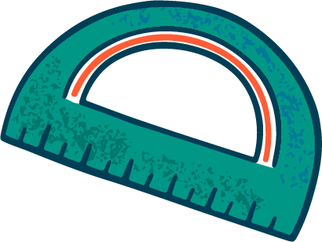

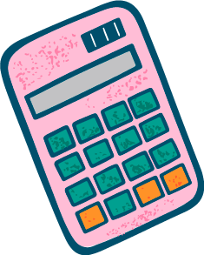
CHÀO MỪNG CÁC EM
ĐẾN VỚI BÀI HỌC
NGÀY HÔM NAY!

Slide 3
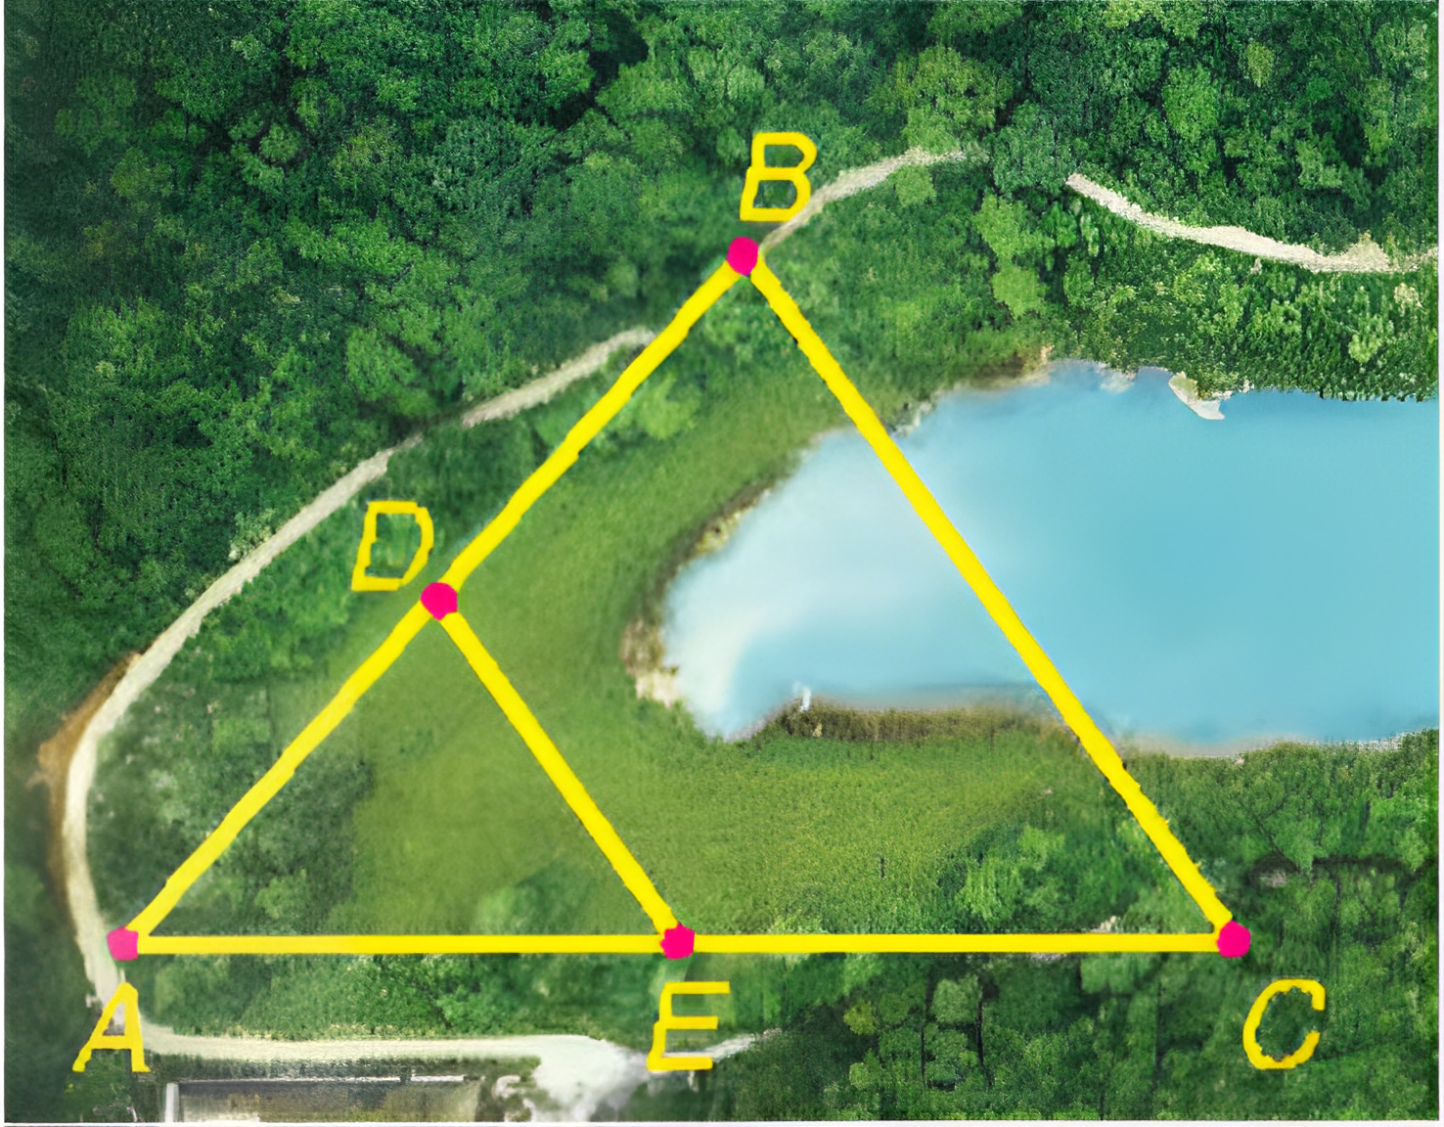
KHỞI ĐỘNG
Cho B và C là hai điểm cách nhau bởi một hồ nước như Hình 4.12 với D, E lần lượt là trung điểm của AB và AC. Biết DE = 500 m, liệu không cần đo trực tiếp, ta có thể tính được khoảng cách giữa hai điểm B và C không?

Slide 4
CHƯƠNG IV: ĐỊNH LÍ THALÈS
BÀI 16: ĐƯỜNG TRUNG BÌNH CỦA TAM GIÁC

Slide 5
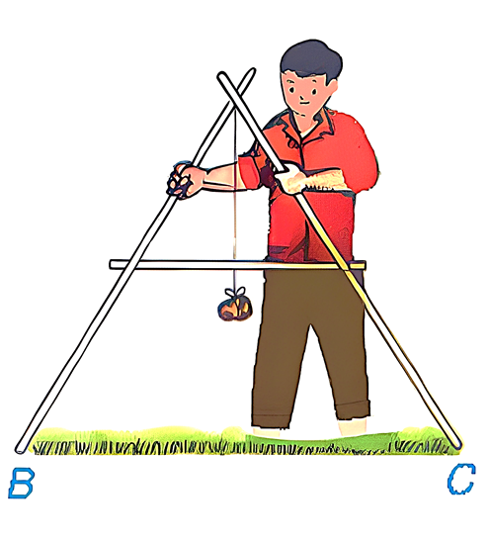
Định nghĩa đường trung bình của tam giác
Quan sát hình
Đường trung bình của tam giác là đoạn thẳng nối trung điểm hai cạnh của tam giác.

Slide 6

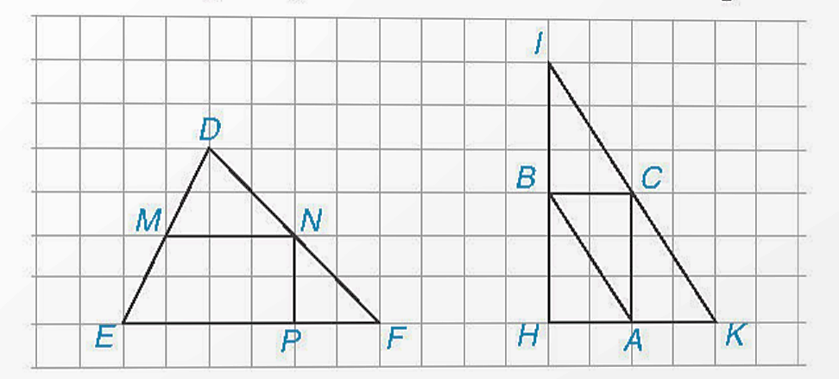
CÂU HỎI
Em hãy chỉ ra các đường trung bình của ∆DEF và ∆IHK trong hình.

Slide 7
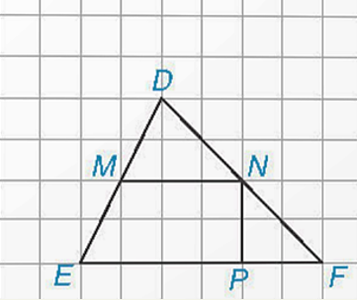
Trả lời
Xét ∆DEF có
M là trung điểm của cạnh DE;
N là trung điểm của cạnh DF
Suy ra MN là đường trung bình của ∆DEF.

Slide 8
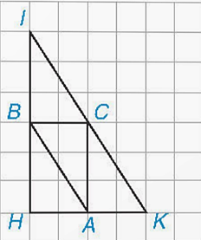
Trả lời
Xét ∆IHK có:
B là trung điểm của cạnh IH; C là trung điểm của cạnh IK
Suy ra BC là đường trung bình của ∆IHK.
B là trung điểm của cạnh IH; A là trung điểm của cạnh HK
Suy ra AB là đường trung bình của ∆IHK.
A là trung điểm của cạnh HK; C là trung điểm của cạnh IK
Suy ra AC là đường trung bình của ∆DEF.
Vậy các đường trung bình của ∆IHK là AB, BC, AC.

Slide 9

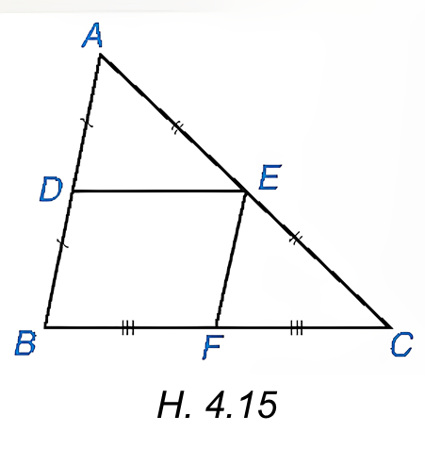

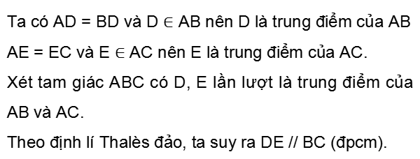
Tính chất đường trung bình của tam giác
Cho DE là đường trung bình của tam giác ABC. (H. 4.15)
Sử dụng định lí Thalès đảo, chứng minh rằng DE // BC.
HĐ 1:
Giải:
Ta có AD = BD và D $∈$ AB nên D là trung điểm của AB
AE = EC và E $∈$ AC nên E là trung điểm của AC.
Xét tam giác ABC có D, E lần lượt là trung điểm của AB và AC.
Theo định lí Thalès đảo, ta suy ra DE // BC (đpcm).

Slide 10

Cho DE là đường trung bình của tam giác ABC. (H. 4.15)
HĐ 2:
Gọi F là trung điểm của BC. Chứng minh tứ giác DEFB là hình bình hành. Từ đó suy ra DE = BC.
$$\frac{1}{2}$$

Slide 11
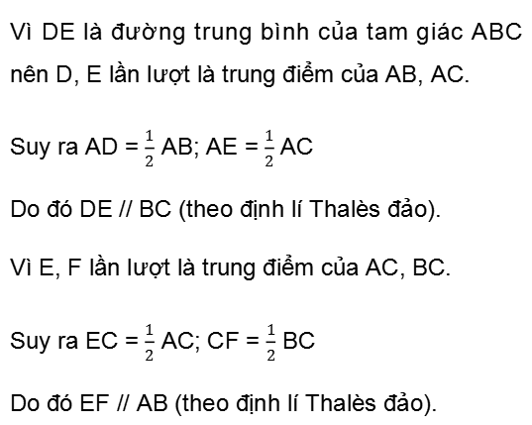
Giải:
Vì DE là đường trung bình của tam giác ABC nên D, E lần lượt là trung điểm của AB, AC.
Suy ra AD = $\frac{1}{2}$ AB; AE = $\frac{1}{2}$ AC
Do đó DE // BC (theo định lí Thalès đảo).
Vì E, F lần lượt là trung điểm của AC, BC.
Suy ra EC = $\frac{1}{2}$ AC; CF = $\frac{1}{2}$ BC
Do đó EF // AB (theo định lí Thalès đảo).

Slide 12
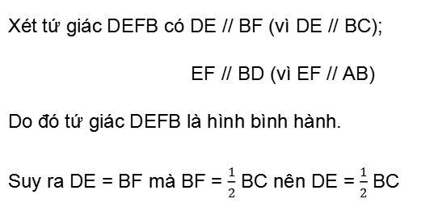
Giải:
Xét tứ giác DEFB có DE // BF (vì DE // BC);
EF // BD (vì EF // AB)
Do đó tứ giác DEFB là hình bình hành.
Suy ra DE = BF mà BF = $\frac{1}{2}$ BC nên DE = $\frac{1}{2}$ BC

Slide 13
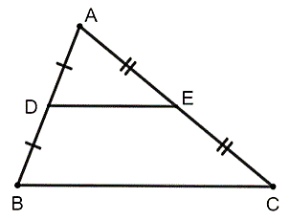
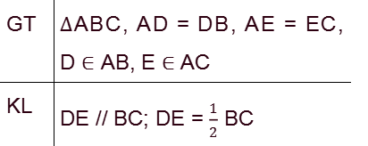
ĐỊNH LÍ
Đường trung bình của tam giác song song với cạnh thứ ba và bằng nửa cạnh đó.
GT | $∆$ABC, AD = DB, AE = EC, D $∈$ AB, E $∈$ AC
KL | DE // BC; DE = $\frac{1}{2}$ BC

Slide 14

Chú ý:
Trong một tam giác, nếu một đường thẳng đi qua trung điểm một cạnh và song song với cạnh thứ hai thì nó đi qua trung điểm của cạnh thứ ba.

Slide 15
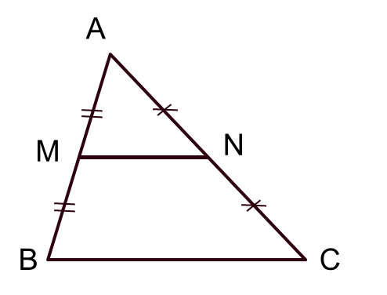
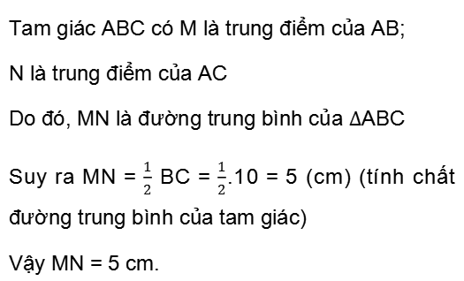
Ví dụ:
Cho tam giác ABC với M là trung điểm của AB, N là trung điểm của AC và BC = 10 cm. Tính MN.
Giải
Tam giác ABC có M là trung điểm của AB;
N là trung điểm của AC
Do đó, MN là đường trung bình của $∆$ABC
Suy ra MN = $\frac{1}{2}$ BC = $\frac{1}{2}$.10 = 5 (cm) (tính chất đường trung bình của tam giác)
Vậy MN = 5 cm.

Slide 16
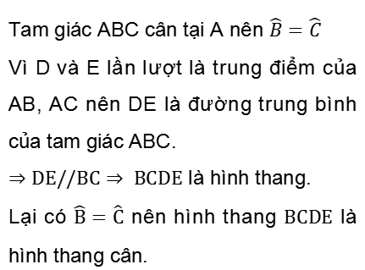
LUYỆN TẬP
Cho tam giác ABC cân tại A, D và E lần lượt là trung điểm của AB, AC. Tứ giác DECB là hình gì? Tại sao?
Giải
Tam giác ABC cân tại A nên $\hat{B}=\hat{C}$
Vì D và E lần lượt là trung điểm của AB, AC nên DE là đường trung bình của tam giác ABC.
$⇒DE//BC$ $⇒ BCDE$ là hình thang.
Lại có $\hat{B}=\hat{C}$ nên hình thang $BCDE$ là hình thang cân.
A
D
E
B
C

Slide 17
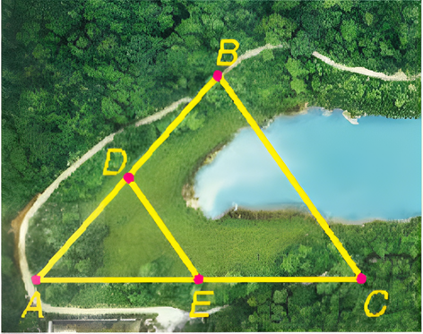
VẬN DỤNG
Em hãy trả lời câu hỏi trong tình huống mở đầu.
Cho B và C là hai điểm cách nhau bởi một hồ nước như Hình 4.12 với D, E lần lượt là trung điểm của AB và AC. Biết DE = 500 m, liệu không cần đo trực tiếp, ta có thể tính được khoảng cách giữa hai điểm B và C không?

